Slide 1
ПЛОЩАДЬ ПРЯМОУГОЛЬНИКА. ЕДИНИЦЫ ИЗМЕРЕНИЯ ПЛОЩАДЕЙ
Цель урока:
Обобщить и систематизировать знания по теме «Площадь прямоугольника. Единицы измерения площадей»
Задачи:
Закрепить полученные знания
Продолжить работу по формированию умения выполнять вычисления по формулам
Совершенствовать вычислительные навыки
Продолжить работу с текстовыми задачами
Научить бережному отношению к своему здоровью

Slide 2
Проверка домашнего задания
№ 765.
1800 – к; 567000 – о; 33000 – н; 42900 – р; 46000 – о;
65000 – в; 182000 – ж; 123600 – о; 6300 – а.
№ 766.
358 – в; 324 – о; 259 – с; 1237 – а.

Slide 3
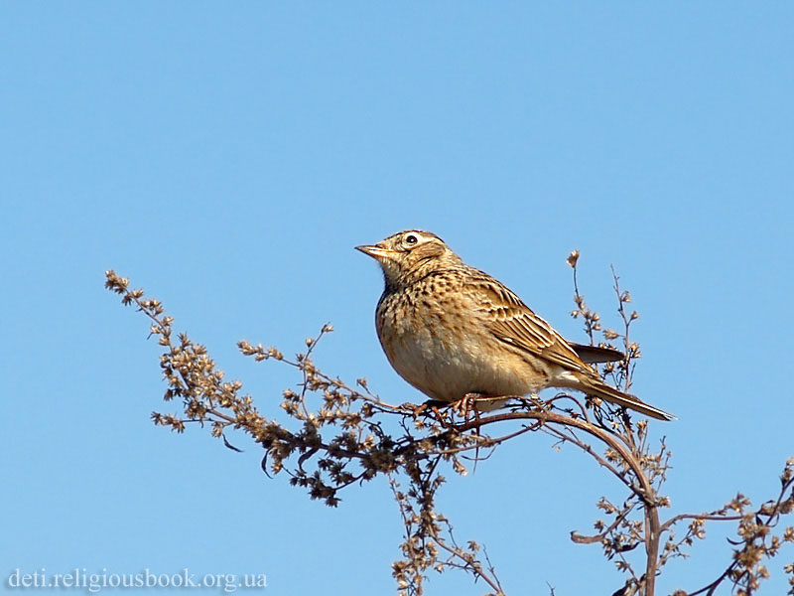
жаворонок
Издавно подмечено, что есть люди, которым ранний подъём доставляет удовольствие. Они бодры и активны, рано встают и рано ложатся спать.

Slide 4
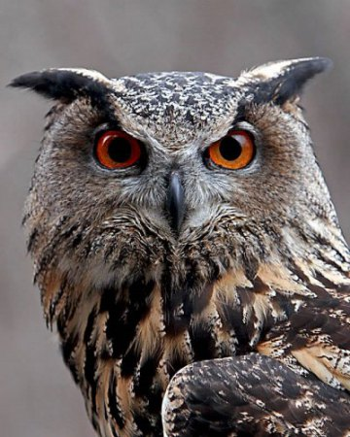
сова

Slide 5
Определите свой тип:
Измерьте пульс и частоту дыхания. Если на 1 вдох – выдох приходится 5-6 ударов пульса, то вы «жаворонок». Если 4 удара пульса или меньше – вы «сова».

Slide 6
Теперь вы сможете составить распорядок дня, учитывая свой биологический тип!

Slide 7
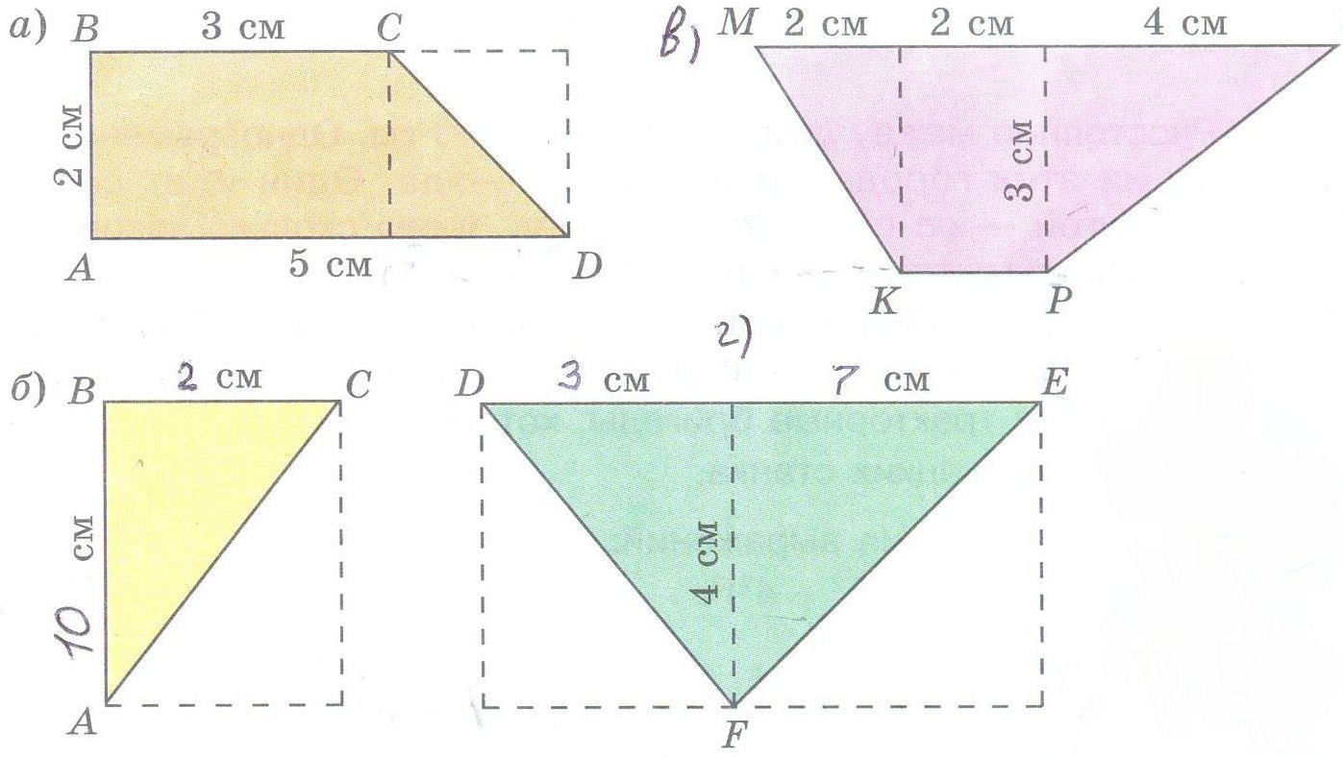
Найдите площади фигур

Slide 8
В течение суток:
а) подъем работоспособности – в 8 ч;
б) наибольшая работоспособность – с 10 до 12 ч;
в) самая низкая в течение дня – в 15 ч;
г) работоспособность резко падает – в 20 ч
В течение недели наблюдается
подъем работоспособности во вторник;
наибольшая работоспособность в среду;
самая низкая работоспособность в пятницу.

Slide 9
Выразите:
а) в квадратных метрах: 6 га; 7 га 18 а; 347 соток;
б) в гектарах: 520000 м²; 45 км²; 2300 а;
в) в арах: 83 га; 7 га 5 а; 60700 м².

Slide 10
На работоспособность влияет не только биологический тип, но и цвет
Ответьте на вопросы и вы узнаете как!

Slide 11
Площадь прямоугольника 50 см², а площадь квадрата в 2 раза меньше. Чему равна сторона квадрата?

Slide 12
Квадрат со стороной 3 см и прямоугольник длиной 9 см имеют равные площади. Чему равна ширина прямоугольника?

Slide 13
Длина коридора 5 м, а ширина 2 м. Сколько денег необходимо на покупку линолеума, для того, чтобы застелить коридор, если 1 м² линолеума стоит 200 рублей?

Slide 14
Грядку длиной 12 м и шириной 2 м разделили на 3 равных прямоугольника. Чему равна площадь каждого?

Slide 15
Площадь прямоугольника 24 м². Какой может быть его длина и ширина?

Slide 16
Профилактика нервного напряжения требует учёта воздействия цвета на человека. Оптимальным диапазоном цветов, наиболее благотворно влияющих на человека, являются зелёные, жёлто-зелёные и зелёно-голубые цвета.
При помощи цветотерапии лечат неврологические заболевания, бессонницу, гипертонию, язвенную болезнь.

Slide 17
Красный цвет – наиболее активно влияет на человека, пробуждает его физическую силу, энергию и жизнелюбие. При длительном воздействии приводит к утомлению.

Slide 18
Оранжевый - цвет радости, удовольствия, стремления к достижению и самоутверждению, цвет энергии и силы. Он оказывает благотворное действие на психику человека, снимая напряжение в конфликтах.

Slide 19
Жёлтый – цвет разумного начала и оптимизма. Производит впечатление солнечного освещения, бодрит, вызывает ощущение тепла и света. Способствует созданию хорошего настроения.

Slide 20
Зелёный цвет действует благоприятно, успокаивает. Положительно влияет на зрение, снимает умственное и физическое напряжение.

Slide 21
Голубой цвет вызывает чувства усталости и угнетённости.

Slide 22
Синий - цвет способствует торможению функций физиологических систем человека. Вызывает депрессии, резкое уменьшение активности.

Slide 23
фиолетовый цвет приводит к ослаблению и замедлению жизненных процессов, понижению активности.

Slide 24
Будьте всегда здоровы и в хорошем настроении!

